Slide 1

GASOK 2026 · GIWA-NATIVE IDEAS
마패
M A P A E
AI에게 지갑을 맡기지 마세요. 쓸 수 있는 범위만 서명하세요.
검증된 신원에 연결된 AI 결제 권한 레이어
GIWA Sepolia LIVE PRODUCT x402

Slide 2
// PROBLEM
AI에게 필요한 것은 지갑이 아니라, 제한된 권한이다
개인키를 주면 너무 많고, 매번 승인하면 너무 느리다.
✕
✕
개인키 공유
매번 사람 승인
지갑 열쇠를 넘기는 것 외에 방법이 없다.
한도도, 대상도, 기한도 걸 수 없다.
수탁형 에이전트 지갑.
그 회사를 믿어야 하고, 제3자는 검증할 수 없다.
Mapae는 그 사이에 ‘사용 범위가 정해진 권한’을 만든다.
02

Slide 3
// ACCOUNTABILITY
결제 뒤에는 책임질 사람이 보여야 한다
일반 에이전트 결제
결제 → 익명 주소 → ?
한도를 지켜도, 문제가 생겼을 때 책임 주체를 확인하기 어렵다.
GIWA + Mapae
결제 → 서명된 권한 → Dojang → 사람
결제 순간의 신원 상태를 확인해, 모든 사용을 권한을 발급한 사람에게 연결한다.
책임 추적은 별도 데이터베이스가 아니라 체인 위의 서명과 실행 기록으로 증명된다.
03

Slide 4
// THE PRODUCT
사람은 조건을 정하고, 에이전트는 그 안에서만 움직인다
사람
서명된 마패
에이전트
GIWA Chain
→
→
→
범위 설정
무료 EIP-712 서명
필요할 때 결제 요청
조건 검증 후 실행
예: 7일 동안 · 지정 가맹점만 · 하루 50,000 mKRW까지
조건을 바꾸려면 새로 서명하고, 멈추려면 즉시 비활성화한다.
자금과 개인키는 사용자에게 남는다.
발급은 오프체인 서명, 사용과 거부는 온체인 기록
04

Slide 5
// WHY GIWA
GIWA는 신원을 결제 조건으로 쓸 수 있는 체인이다
Dojang이 ‘누구인가’를 증명하고, Mapae가 ‘어디까지 할 수 있는가’를 정한다.
DOJANG
MAPAE
GIWA CHAIN
GIWA WALLET
검증된 신원
제한된 권한
온체인 강제
발급과 통제
“누가 나 대신
움직일 수 있는가”
결제 순간에도 유효한가
얼마나 · 어디에 언제까지
허용과 거부를 같은 규칙으로
팀이 조사한 38개 delegation 조건에는 신원 게이트가 없었다. Mapae가 그 빈칸을 채운다.
05

Slide 6

// THE NAME
마패는 ‘신원 + 범위 + 기한’을 담은 권한 증표였다
이름을 빌린 것이 아니라, 권한을 설계하는 방식을 이어받았다.
마패는 상서원이 발급한 구리 패다. 뒷면에 새겨진 말의 수가 곧 역참에서 징발할 수 있는 말의 수 — 품계에 따라 차등 지급됐다. 왕은 십마패, 영의정은 칠마패를 썼다는 기록이 남아 있고, 현존 유물은 일마패에서 오마패까지다.
관원의 신분 증명을 겸했고, 암행어사의 상징이 되었다.
조선의 마패 | 오늘의 Mapae
검증된 관원 | Dojang으로 확인된 발급자
새겨진 말의 수 | 서명된 금액과 사용처
임무와 기한 | 만료와 즉시 취소
06

Slide 7
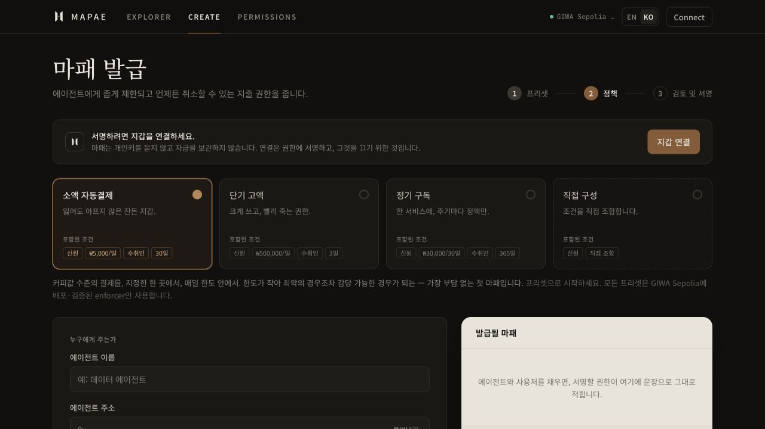
// LIVE PRODUCT
사용자는 한 문장으로 권한을 발급한다
프리셋을 고르고, 자연어로 다시 확인한 뒤 서명한다.
발급 흐름
01 프리셋 선택 02 한도·가맹점·기한 확인 03 자연어 권한 검토 04 EIP-712 서명
서명은 무료 · 트랜잭션도 가스도 없음
07

Slide 8
// POLICY
네 조건이 모두 통과해야 결제가 실행된다
✓
신원 · Dojang이 지금도 유효한가
ALL PASS
✓
한도 · 이번 결제가 남은 예산 안인가
결제 실행
✓
수취인 · 서명된 가맹점 주소인가
실명 증명이 취소되었다는 이유,
그 하나로 결제가 막힌다.
✓
기한 · 아직 만료되지 않았는가
거부는 실패한 결제가 아니라, 정책이 제대로 작동했다는 증거다.
실제 신원 취소 상태에서 결제가 거부되는 경로까지 GIWA Sepolia에서 검증했다.
08

Slide 9
// TWO KILL SWITCHES
권한과 신원은 서로 독립된 두 개의 중단 스위치다
둘 중 하나만 꺼져도 다음 결제부터 즉시 멈춘다. 두 상태 모두 다시 활성화할 수 있다.
권한 비활성화
STOP
권한 재활성화
RESUME
이 마패만 멈춘다. Dojang 신원은 그대로 유지된다.
리셋하지 않는다. 남아 있던 한도부터 다시 시작한다.
발급자가 즉시 통제
같은 권한으로 재개
Dojang 취소
STOP
Dojang 재발급
RESUME
그 사람이 발급한 모든 마패가 다음 사용부터 멈춘다.
신원이 회복되면 활성 권한을 다시 사용할 수 있다.
신원 상태가 전역 스위치
발급기관이 신뢰를 복구
권한 하나를 끄는 스위치와, 한 사람의 모든 권한을 멈추는 스위치가 함께 있다.
09

Slide 10
// ARCHITECTURE
사람은 서명하고, Agent는 요청하며, Chain이 검증하고, Account가 지불한다
사람
Agent / x402
DelegationManager
MapaeAccount
→
→
→
Dojang + 정책 서명
서명된 권한 제출
조건 묶음 검증
허용된 결제만 실행
정책 조건 Dojang 신원 ∧ 금액 한도 ∧ 수취인 ∧ 만료
프론트·AI·정산자는 정책을 보관하거나 임의로 바꿀 수 없다.
실행과 거부 결과는 같은 체인 위에 남는다.
GIWA Chain · ERC-7710 · x402
10

Slide 11
// X402 SETTLEMENT
x402가 결제를 운반하고, Mapae가 권한을 결정한다
에이전트가 유료 API를 만나면 사람을 다시 호출하지 않고 결제한다.
402 응답
Mapae 포함
온체인 검증
정산
API 응답
→
→
→
→
같은 권한으로 20,000 + 20,000 mKRW 결제 성공
세 번째 요청은 50,000 mKRW 한도를 넘겨 거부
정산자는 가스를 내지만, 자금과 정책을 보관하지 않는다.
반복 결제가 가능해 API·구독·컴퓨트 비용에 자연스럽다.
에이전트는 payload만 전달하고, 허용 여부는 GIWA가 결정한다.
11

Slide 12
// AGENT EXPERIENCE
AI는 지갑이 아니라, 다섯 가지 권한 도구를 사용한다
Mapae tools
MCP를 통해 어떤 에이전트에서도 동일하게 사용
권한 요청
사람에게 서명할 정책을 보여준다
PAID
남은 한도 13,000 mKRW
REFUSED
거부 이유 한도 초과
권한 불러오기
서명된 마패를 대화 안으로 가져온다
결제
서명된 범위 안에서만 실행한다
예산 확인
남은 한도와 만료를 읽는다
재위임
더 좁은 권한만 하위 에이전트에 준다
발급은 사람이 한다. AI는 권한을 요청하고 사용할 뿐이다.
거부도 에이전트가 읽고 사람에게 설명할 수 있는 결과다.
수취인은 프롬프트가 아니라 서명된 정책에서 나온다. 다른 주소로 바꿀 수 없다.
12

Slide 13
// VERIFIED ON GIWA SEPOLIA
성공과 거부를 모두 공개 테스트넷에서 증명했다
8
153
20 / 14
0 / 0
배포·소스 검증 컨트랙트
테스트 invariant 포함
실제 결제 성공 / 거부
Slither High / Medium
거부 사유까지 조건 단위로 추적된다. 데모의 핵심은 ‘결제가 된다’가 아니라, 정책 밖의 결제가 정확히 멈춘다는 것이다.
13

Slide 14
// WHERE IT STARTS
첫 시장은 ‘AI가 대신 쓰는 돈’을 통제해야 하는 곳이다
Mapae는 카드 앱이 아니라, 사람·AI·서비스에 실행 권한을 발급하는 레이어다.
API · 컴퓨트
법인 경비
에이전트가 모델·데이터·인프라 비용을 예산 안에서 자동 결제
부서·역할·재직 상태에 연결된 구독과 반복 지출
프로젝트 예산
적격 결제
가맹점·비용센터·기간을 정한 캠페인과 운영비
검증된 성인·회원·적격 사용자에게만 허용되는 서비스
Dojang attestation이 늘어날수록 새로운 권한 조건을 enforcer 하나로 추가할 수 있다.
14

Slide 15
// PHASE 2
GIWA Wallet 안의 실제 권한 흐름으로 완성하겠습니다
01 WALLET
02 IDENTITY
03 PILOT
기와 월렛팀과 ERC-7715 스위치 협의
x402 결제를 MCP pay에 통합
도장 조회 API 공개 — GIWA 최초
Ponder 인덱서 가동
코호트 팀 연동 · SDK 마찰 제거
KBW 데모데이
우리가 원하는 협업: GIWA Wallet 통합 · Dojang 발급자 연동 · 첫 merchant/API 파일럿
권한은 이미 서명·검증·취소·정산된다. Phase 2에서는 이 흐름을 GIWA의 기본 경험으로 만든다.
AI에게 돈을 맡기는 가장 안전한 방법은, 돈이 아니라 제한된 권한만 맡기는 것입니다.
MAPAE · BOUNDED AUTHORITY FOR AI PAYMENTS
mapae.pages.dev · npx mapae-mcp · github.com/GrapeInTheTree/mapae
15

